Slide 1
Garry’s mod Death run
1112926 資訊工程學系 大二 陳家銓

Slide 2
大綱
作品架構、符合條件說明
DEMO與遊戲介紹
遭遇的困難、挑戰
重點程式碼說明
心得
架構圖、運用技術介紹
程式執行、玩法介紹
卡爛、耍笨
網路實作與遊戲設計
一點點自己的想法

Slide 3


01
作品架構、符合條件說明
架構圖、運用技術介紹

Slide 4
基本架構圖
TCP連線
client
UDP廣播
TCP連線
server
client

Slide 5
封包規格與分類
TCP連線
UDP廣播
一般封包規格
server
server
長度為13個字 第一個字代表封包類型 後續每四個為一個參數 ex: 0111122223333
特殊封包 傳送玩家ID 長度為1
玩家位置: 0 玩家ID X座標 Y座標 玩家退出: 1 玩家ID 切換觀戰: 2 玩家ID 陷阱警告: 3 陷阱ID 選擇123 陷阱觸發: 4 陷阱ID 選擇123 陷阱恢復: 5 陷阱ID 選擇123 遊戲結束: 6 勝利方
client
更新玩家位置: 0 玩家ID X座標 Y座標 殺手陷阱觸發: 1 陷阱ID 選擇123

Slide 6
架構圖 plus
玩家位置 玩家退出 切換觀戰 陷阱警告 陷阱觸發 陷阱恢復 遊戲結束
TCP連線 更新資訊
client
回傳玩家ID
UDP廣播
資訊封包
TCP連線 更新資訊
server
回傳玩家ID
client

Slide 7
Server架構圖
TCP連線 更新資訊
UDP廣播
資訊封包
回傳玩家ID
client
server
main()
初始化 提供TCP連線
執行項目：
使用技術：
check_socket_alive()
每5秒檢查一次 socket連線狀況 如果檢測到斷線就回報狀況
計算玩家狀態
檢查玩家連線狀況(thread)
計算並更新陷阱狀態(thread)
提供client TCP連線
傳送玩家ID
接收client的TCP封包
更新遊戲狀況
廣播遊戲狀況
TCP、UDP
Boardcast廣播
Multi-threads多緒
Non-blocking非攔阻模式
check_socket_alive()
如果有client進來就回傳玩家ID 查看client端是否有傳送資料 如果是位置封包 就更新資料跟廣播資訊 順便判斷是否遊戲結束 如果是陷阱封包 就啟動 順便判斷是否遊戲結束
使用語言：C
trap_action()
發出陷阱警告廣播 等待一秒 發出陷阱啟動廣播
等待兩秒
發出陷阱恢復廣播
trap_action()

Slide 8
Client架構圖
玩家位置 玩家退出 切換觀戰 陷阱警告 陷阱觸發 陷阱恢復 遊戲結束
TCP連線 更新資訊
回傳玩家ID
server
client
main()
recvData()
初始化、TCP連線
解讀封包 0 1 2更新玩家資訊 3 4 5更新陷阱
6 更新game_over狀態 渲染畫面
執行項目：
使用技術：
recvData()
接收廣播UDP(thread)
運行陷阱動畫(thread)
用TCP與server連線 解讀封包更新遊戲狀態 計算鏡頭位置
畫面渲染
TCP、UDP
Multi-threads多緒
pygame(GUI)
如果按下對應按鍵 就用TCP傳送資料
BOOM()
update_screen()
使用語言：Python
update_screen()
BOOM()
計算鏡頭位置 繪出圖像和圖形
陷阱啟動後 播放動畫

Slide 9
使用技術與條件說明
達成條件
Server端
Client端
用TCP與client端連線 用廣播傳送資訊(UDP) non-blocking 多線程
用到TCP與UDP 用到broadcast server須用到多工技術 client須用GUI
用TCP與server端連線 UDP接收廣播資訊 多線程 用pygame寫GUI

Slide 10
02
DEMO與遊戲介紹
程式執行、玩法介紹

Slide 11
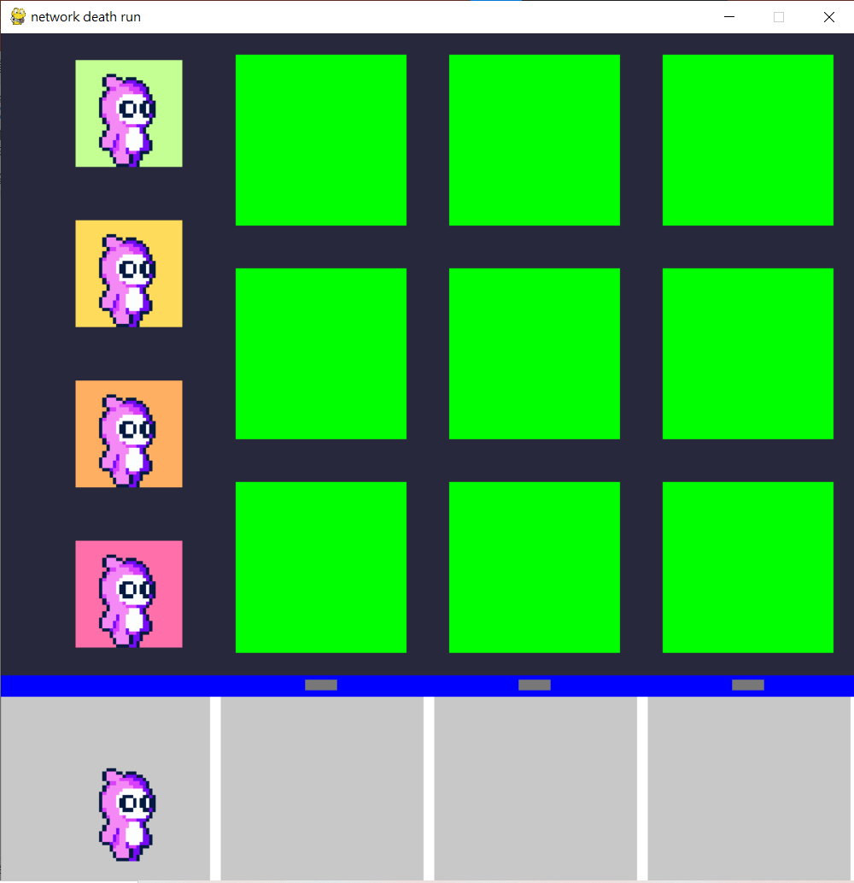
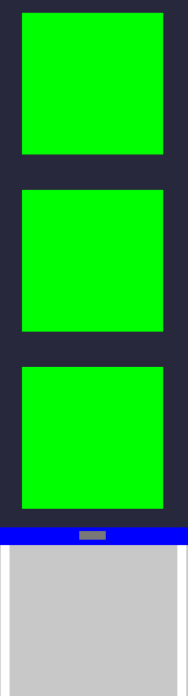

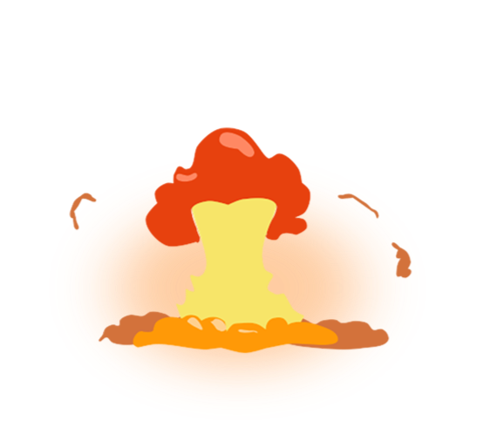
遊戲畫面(可同時2~5人遊玩)
陷阱格
玩家
安全
警告
跑者
危險
碰撞箱
殺手

Slide 12
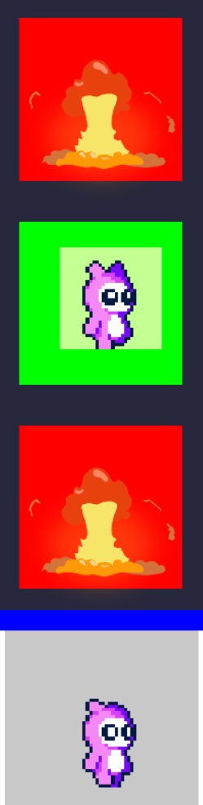
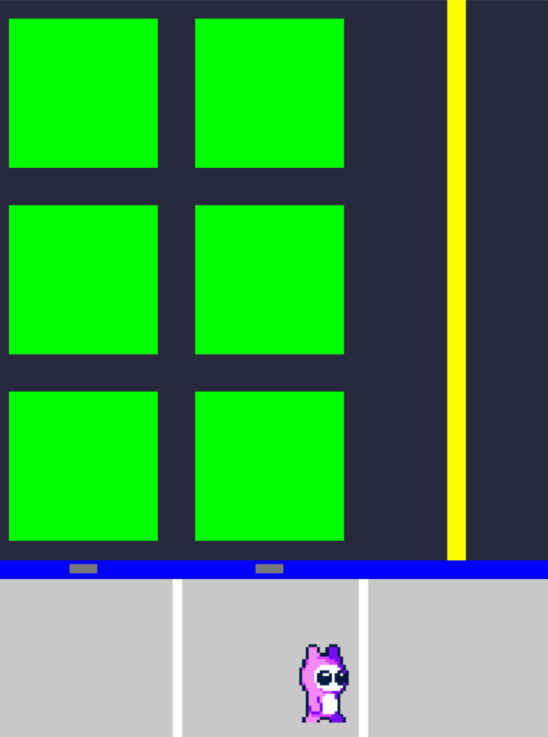
操縱陷阱阻止跑者
躲避殺手操縱的陷阱
終點線

Slide 13
03
遭遇的困難、挑戰
卡爛、耍笨

Slide 14
遇到的困難與解決辦法
封包亂掉
GUI的顯示區域
讓人物和爆炸動起來
因為client端可能會同時接收 多個封包，變一個大封包， 所以運作的時候會出事 我固定了封包的長度， 所以如果長度大於一般的大小 那只取前13個字 後面的資料再繼續處理下去這樣 簡單來說就是在client端切封包資料
我是第一次寫pygame， 我以為可以直接加個鏡頭之類的控制顯示的畫面區域， 結果他根本沒這個東西 後來我使用玩家的座標 來計算鏡頭偏移量， 讓渲染畫面座標整個移過去
人物我原本想要用的是一個方格， 陷阱也是，我原本想用單純的色塊， 但這樣太無趣了，我就想加GIF讓他可以動起來，結果它不能放GIF 後來我把動畫的每個影格用進去，一個圖片一個圖片跑， 而且因為陷阱爆炸會需要獨立計算， 所以又開了一個線程給它獨立運行

Slide 15
04
重點程式碼說明
網路實作與遊戲設計

Slide 16
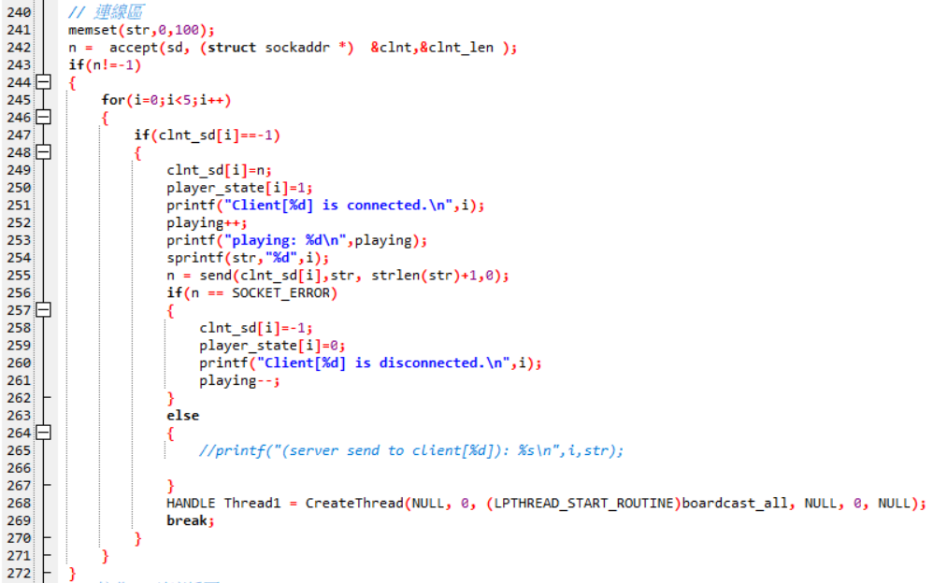
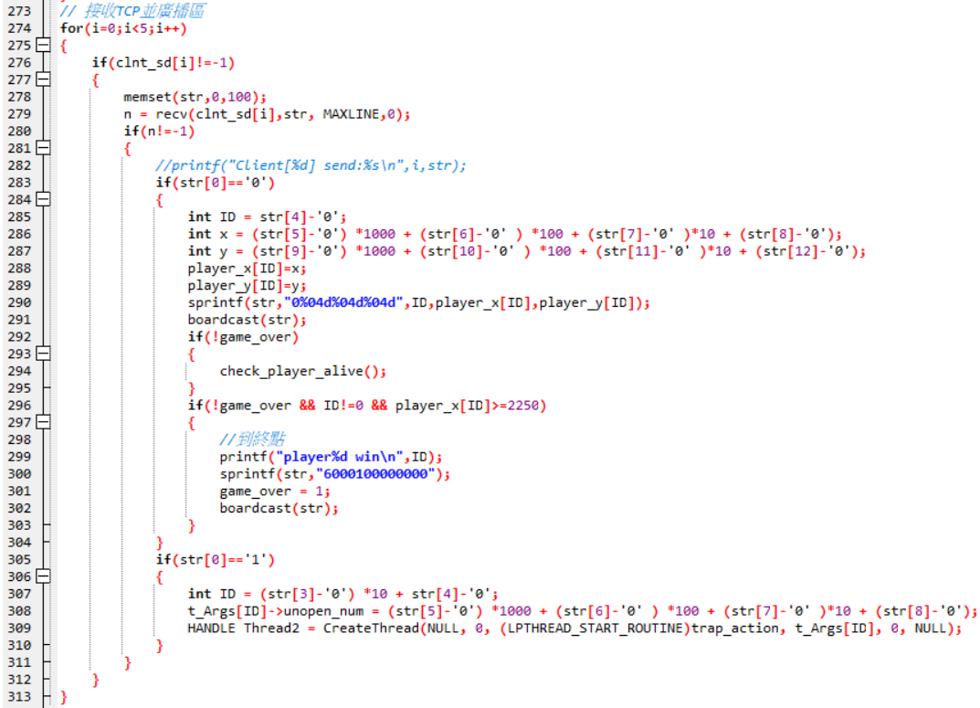
Server code – network pt1
TCP連線區
接收client封包

Slide 17
TCP連線區

Slide 18
接收client封包

Slide 19
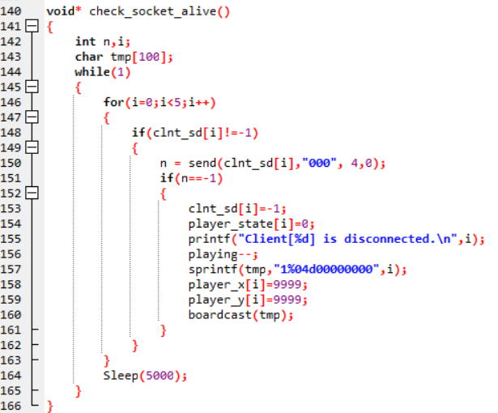
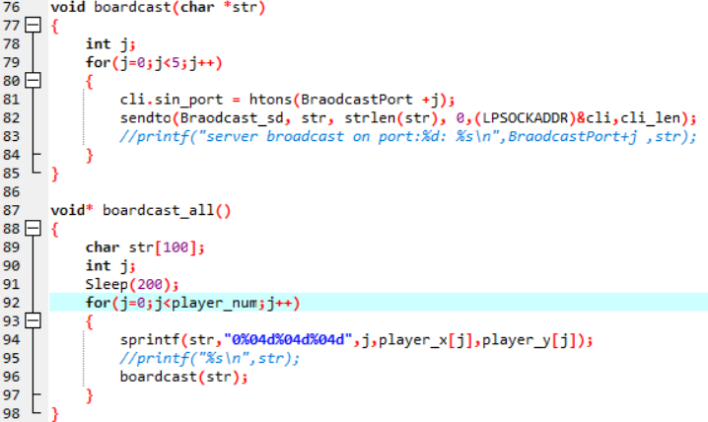
Server code – network pt2
確認玩家TCP連線(thread)
廣播 、 廣播所有玩家的位置(thread)

Slide 20
確認玩家TCP連線

Slide 21
廣播 、 廣播所有玩家的位置

Slide 22
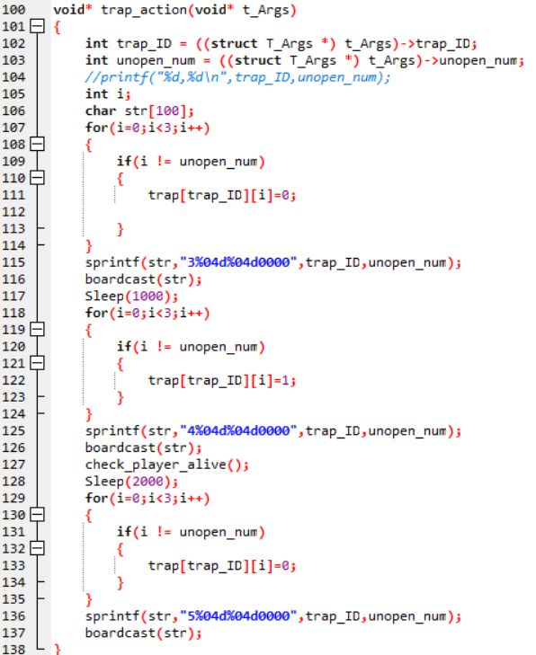
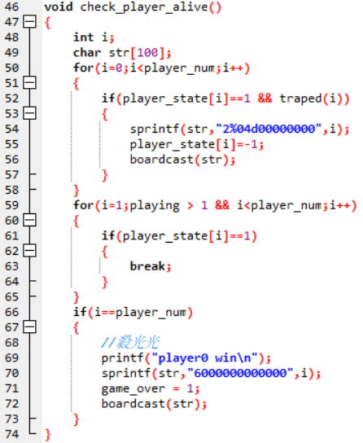
Server code - game
陷阱啟動(thread)
確認玩家存活

Slide 23
陷阱啟動

Slide 24
確認玩家存活

Slide 25
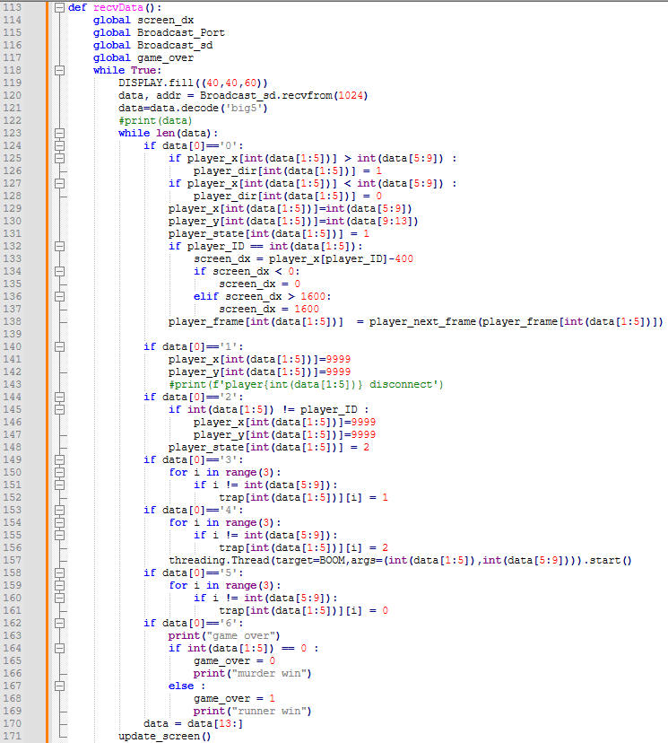
Client code – 接收廣播並處理
(這是單一線程運作的)

Slide 26
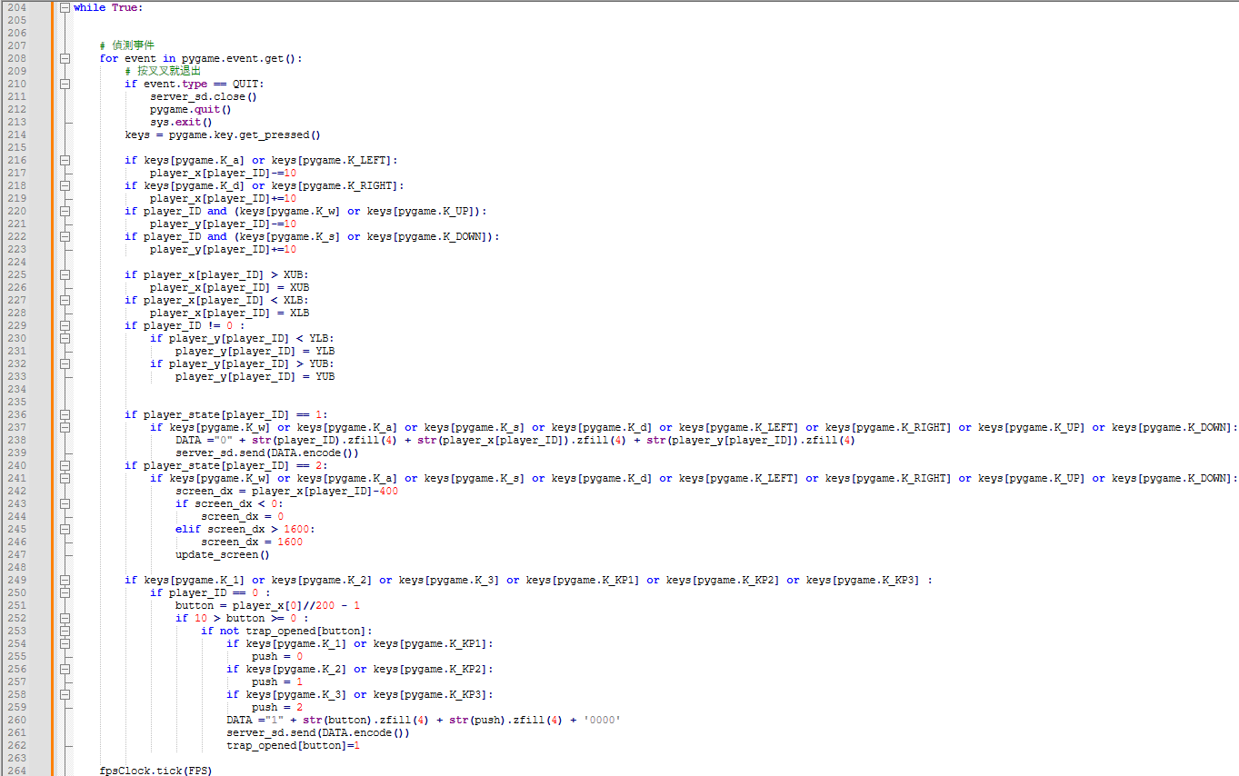
Client code – 鍵盤控制與送TCP

Slide 27
05
心得
一點點自己的想法

Slide 28
我當初是想說，我要用pygame做GUI，但server端要用C寫， 算是個人執著吧( ? )我覺得用C當server比較快。
我花了一個六日完成這個專案，花了大概26小時， 我也是第一次寫pygame，成果還算滿意， 我只覺得我以後碰遊戲設計要先學美工。
網路部分我覺得我規劃的還不錯， 我是先寫好整個的規劃再開始做的，速度就會快一點， 像是封包大小、內容，都是在寫之前就定好的， 當然中途一定有小出錯，但有先寫好文本就會很方便。
BTW我是寫完才知道這東西叫做death run， 然後再上平台去改名稱的，這東西不叫gmod，這只是gmod的一個遊玩小分支。

Slide 29
玩家人物素材 https://craftpix.net/freebies/free-pixel-art-tiny-hero-sprites/?num=1&count=228&sq=cute&pos=5 爆炸素材 https://craftpix.net/freebies/free-flame-effects-sprite-pack/

Slide 30
THANKS!
感謝觀看

